Slide 1
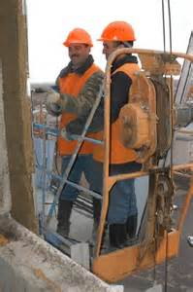
Особенности медико-социальной экспертизы лиц, пострадавших вследствие несчастных случаев на производстве и\или профессиональных заболеваний
на примере ФКУ «Главное бюро МСЭ
по Воронежской области» Минтруда России
Докладчик:
руководитель-главный эксперт по МСЭ
ФКУ «Главное бюро МСЭ по Воронежской области» Минтруда России д.м.н. О.В. Сергеева

Slide 2
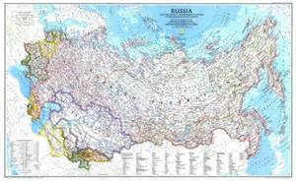
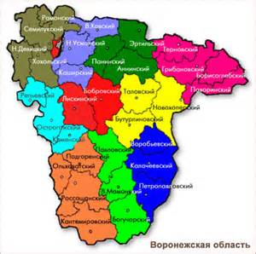
ВОРОНЕЖСКАЯ ОБЛАСТЬ
Воронежская область
Воронеж
2 333 377 жителей

Slide 3
ВОРОНЕЖСКАЯ ОБЛАСТЬ

Slide 4
ФКУ «ГБ МСЭ по Воронежской области» Минтруда России
5 экспертных составов главного бюро
30 бюро МСЭ
23 бюро МСЭ
в г. Воронеже
7 бюро МСЭ
в районах области
53705 освидетельство-ваний
2366
определение степени УПТ

Slide 5
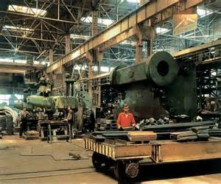
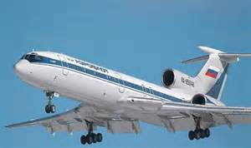
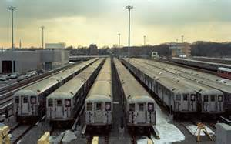
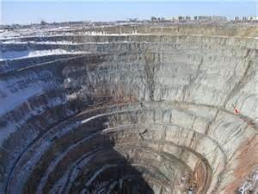
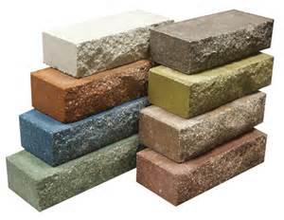
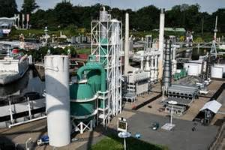
ВОРОНЕЖСКАЯ ОБЛАСТЬ:
структура производства

Slide 6
ВОРОНЕЖСКАЯ ОБЛАСТЬ
7663 получателя страховых выплат

Slide 7
Федеральный закон
«О социальной защите инвалидов в Российской Федерации от 24.11.1995 г.
№ 181-ФЗ (статья 8)
Федеральный закон
«Об обязательном социальном страховании от несчастных случаев на производстве и профессиональных заболеваний от 24.07.1998 г. № 125-ФЗ
Правила установления степени утраты профессиональной трудоспособности в результате несчастных случаев на производстве и профессиональных заболеваний, утв. Постановлением Правительства РФ
от 16.10.2000 № 789
Временные критерии определения степени утраты профессиональной трудоспособности в результате несчастных случаев на производстве и профессиональных заболеваний, утв. Постановлением Минтруда РФ
от 18.07.2001 № 56

Slide 8
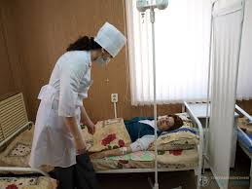

Порядок взаимодействия учреждений и организаций в процессе ранней реабилитации
РО ФСС
Выезд
Бюро МСЭ

Slide 9
Ранняя реабилитация

Slide 10
Ранняя реабилитация

Slide 11
Эффективность ранней реабилитации
1 - не оплачено лечение
95 человек
41 %
55 – не выписано к труду
39 – выписано к труду

Slide 12

Порядок взаимодействия учреждений и организаций в ходе разработки ПРП
Направление
на МСЭ,
выдаваемое
ООЛПП
3 экз.
РО ФСС
ПРП
ЗАЯВЛЕНИЕ
бМСЭ
Заключение ВК
Заключение ВК

Slide 13
Сведения о результатах первичной МСЭ граждан, пострадавших на производстве
127 чел.
(115)
21 чел. ПРП

Slide 14
Дефекты ООЛПП при направлении:
1. Рекомендуются мероприятия медицинской реабилитации по сопутствующим заболеваниям
2. Математически неправильное соотношение количества лекарственных средств, курсов, объемов реабилитации
3. Профиль санатория указывается неверно или в вольной формулировке
4. Вносятся рекомендации по обеспечению ТСР, часто - неграмотно
Основные проблемы взаимодействия – несогласованность, небрежность, нежелание давать разъяснения гражданам

Slide 15
Повышение качества оформления документации
бюро
МСЭ
РО ФСС
I
ПРП
организационно-методический
отдел учреждения МСЭ
II
ПРП составляется в 3-х экземплярах (один направляется в территориальное отделение Фонда социального страхования Российской Федерации, второй выдается на руки пострадавшему, третий приобщается к акту освидетельствования в учреждении МСЭ).
п. 8 Инструкции о прядке заполнения форм ПРП
утв. Постановлением Минтруда от 18.07.2001 г. № 56

Slide 16
Разработка ИПР в целях содействия занятости пострадавшего на производстве
Направление
на МСЭ,
выдаваемое
ООЛПП
(форма 088\у-06)
ЗАЯВЛЕНИЕ
бюро МСЭ
ИПР
Направление
на МСЭ,
выдаваемое
органом
соцзащиты
(пенс-м)
Заключения
специалистов
Результаты
исследований

Slide 17
Реализация Федерального закона 210-ФЗ в целях быстрой и эффективной разработки ИПР
Направление
на МСЭ,
выдаваемое
органом
соцзащиты
(пенс-м)
запрос
ЗАЯВЛЕНИЕ
ИПР
бюро МСЭ
Заключения
специалистов
запрос
Результаты
исследований

Slide 18
Переосвидетельствование пострадавших на производстве
При повторном освидетельствовании пострадавшего после проведения реабилитационных мероприятий специалисты учреждения медико-социальной экспертизы при установлении степени утраты профессиональной трудоспособности учитывают повреждение здоровья вследствие несчастного случая на производстве и профессионального заболевания, возможность выполнять работу ...
п. 19 Правил установления степени УПТ
в результате несчастных случаев на производстве…
утв. Пост. Правительства РФ от 16.10.2000 г. № 789

Slide 19
Уровень повторной инвалидности вследствие производственных травм (на 10 тысяч населения)
Уменьшение УПТ при очередной МСЭ – 5,3%

Slide 20

Спасибо
за внимание!

